Slide 1
Preprocess
Code | Date | Feature 1 | Feature 2 | Feature 3 | … | Feature N | State
Code 1 | Week 1
 | Week 2
 | …
Code 2 | Week 1
 | …
…
训练/测试集划分
按照代码划分：将80%的代码用于模型训练，另外20%的代码用于模型验证；
按照日期划分：将每个代码的前80%周的数据用于训练模型，后20%周的数据用于验证模型。
数据标准化：
对每个代码的每个特征属性，分别使用Z-score法进行标准化（在同一代码的数据内计算均值和方差）。

Slide 2
Architecture
Rise or fall?
Add & Norm
Rise
Fall
Unknown
Feed
Forward
fc
3×
Transformer
Add & Norm
Multi-Head
Attention
Input Features
State
w1
w2
w3
w4
w5
输入：n个星期的属性，前n-1个星期的状态，状态由2个可学习的向量表示；
输出：第n个星期的状态。

Slide 3
Implement Details
Hyper parameter | Value
Batch size | 32
Max iteration num | 100000
Learning rate | 0.001
Dropout rate | 0.8
Optimizer | Adam
Random seed | 331
Train_test_split | 0.8/0.2
Platform | Apple M1 Pro with Pytorch 2.0

Slide 4
Results
Observed Weeks | Date | Code
1 | 57.67% | 57.02%
2 | 55.95% | 56.83%
3 | 56.77% | 57.48%
4 | 54.14% | 57.47%
5 | 64.29% | 59.89%
6 | 56.96% | 58.25%
7 | 58.33% | 56.28%
8 | 50.97% | 54.42%
9 | 56.38% | 53.89%
10 | 60.23% | 61.85%

Slide 5
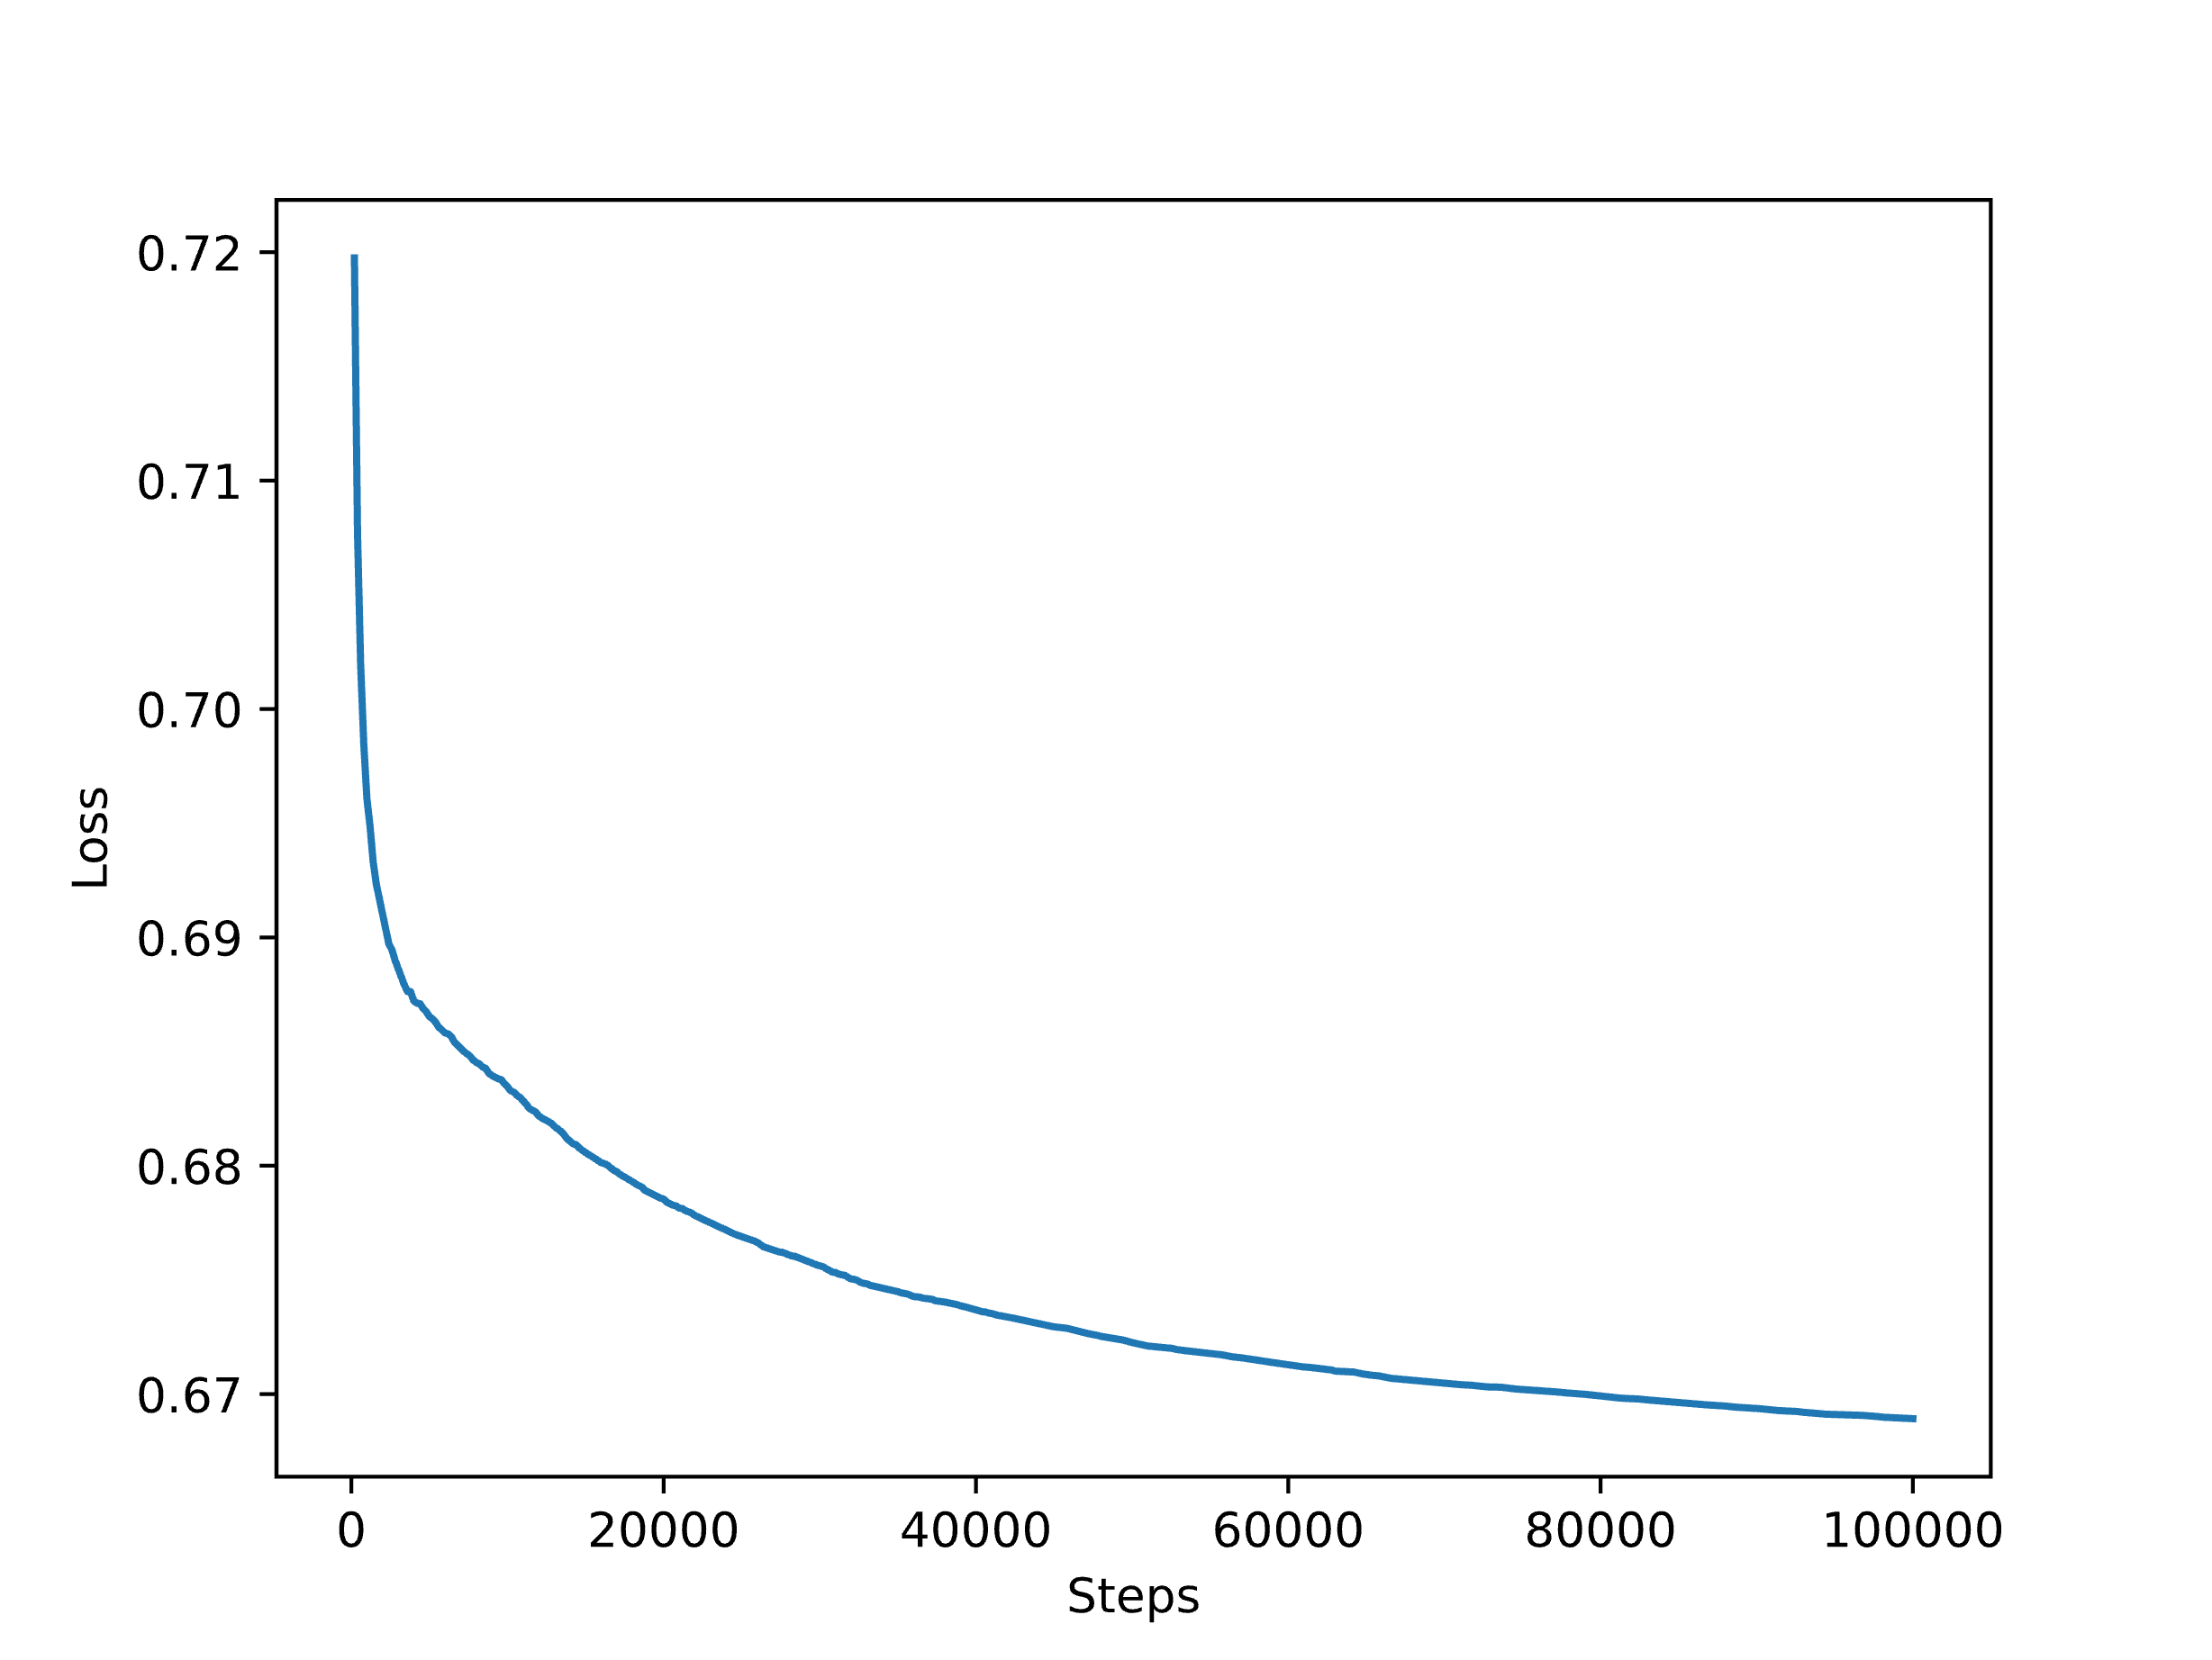
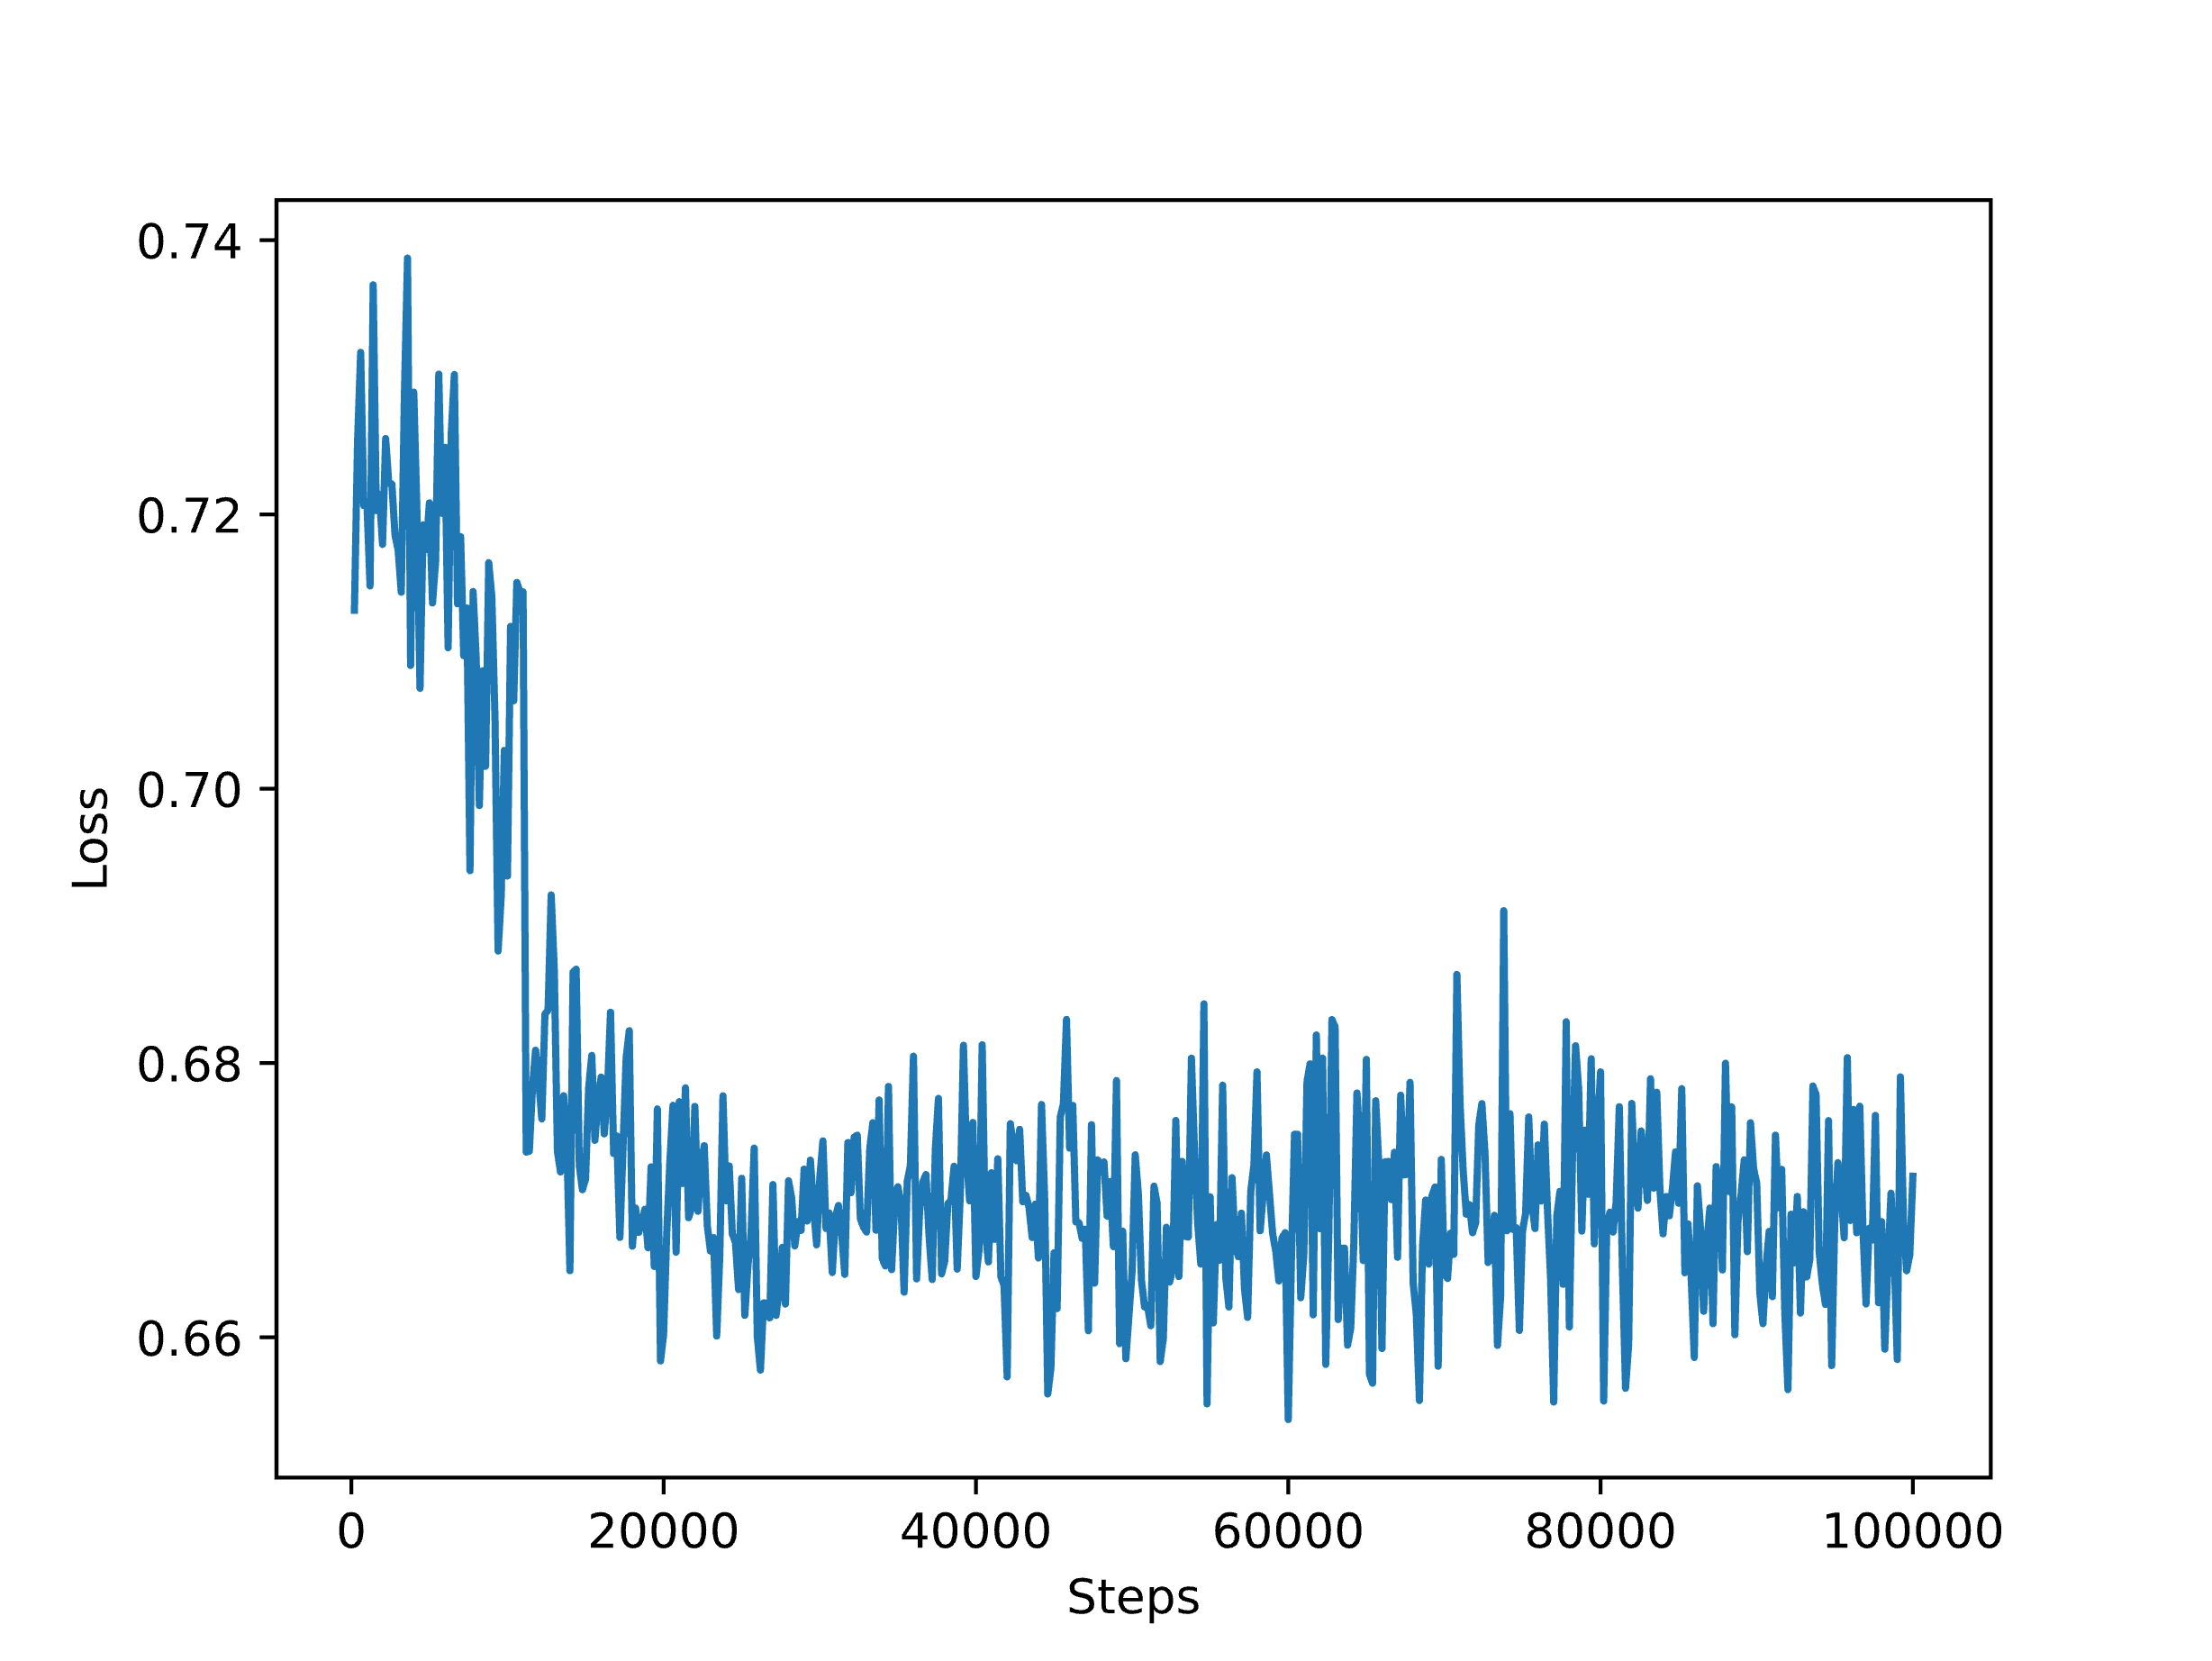
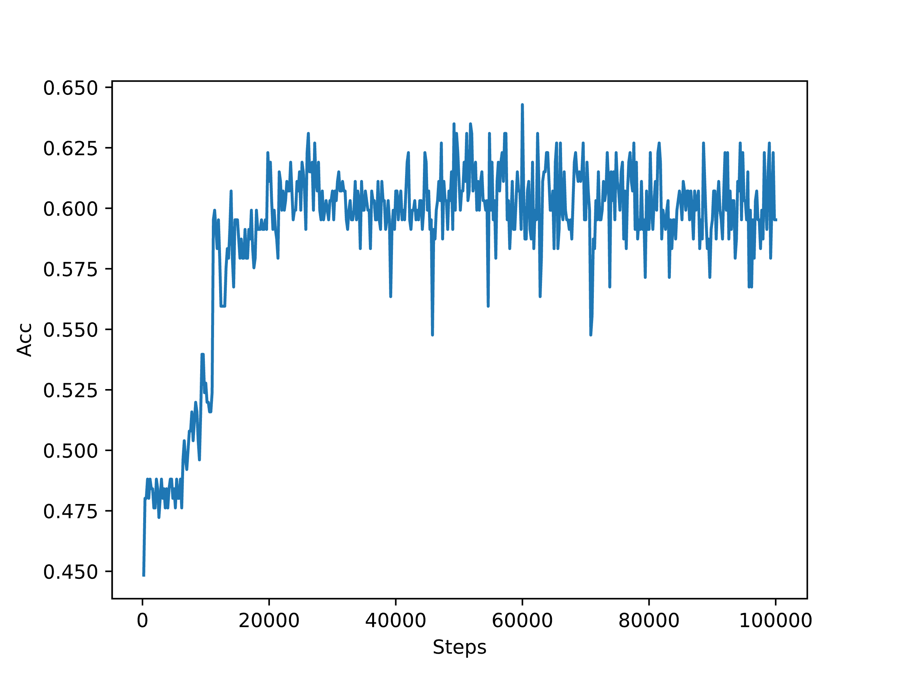
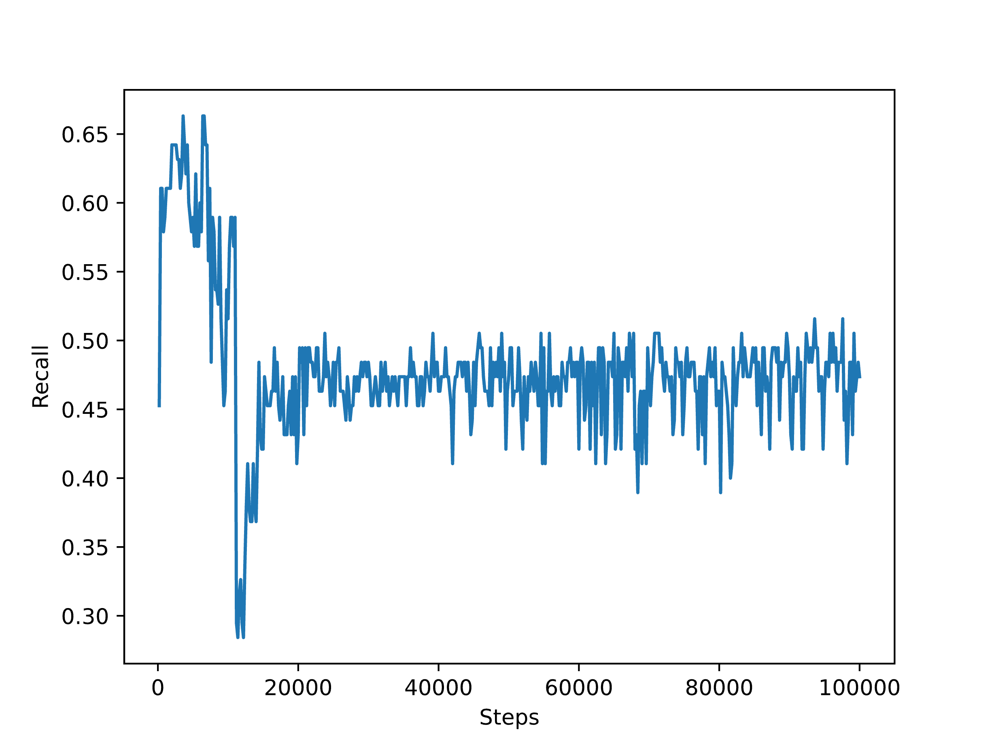
Results
（a）Training Loss
（b）Testing Loss
（c）Accuracy Curve
（d）Recall Curve
Notes:
现象：初始的召回率较高，模型呈较乐观的预测，但数据集整体偏消极（47%的样本涨，53%的样本跌），所以训练过程中，模型的预测态度逐渐悲观，召回率也随之下降

